Slide 1

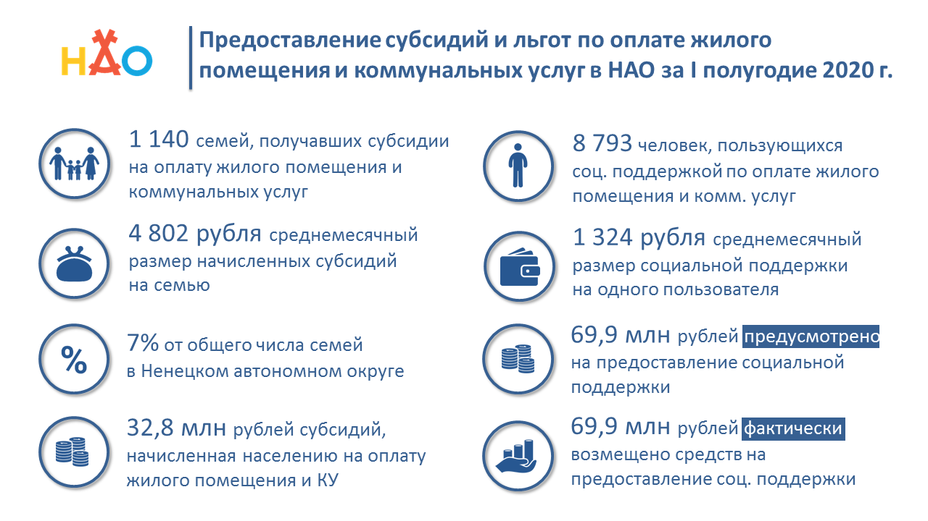
Предоставление субсидий и льгот по оплате жилого
помещения и коммунальных услуг в НАО за 9 месяцев 2021 года
1 277
11 102
семей, получавших субсидии
на оплату жилого помещения и коммунальных услуг
человек, пользующихся
соц. поддержкой по оплате жилого помещения и комм.услуг
3 769,7
1 001,9
рублей среднемесячный размер начисленных субсидий
на семью
рублей среднемесячный размер социальной поддержки
на одного пользователя
рублей предусмотрено на предоставление социальной поддержки
8 %
100,1 млн
от общего числа семей
в Ненецком автономном округе
рублей субсидий, начисленная населению на оплату жилого помещения и КУ
100,1 млн
43,3 млн
рублей фактически возмещено средств на предоставление соц. поддержки

